Slide 1
Arabská říše

Slide 2
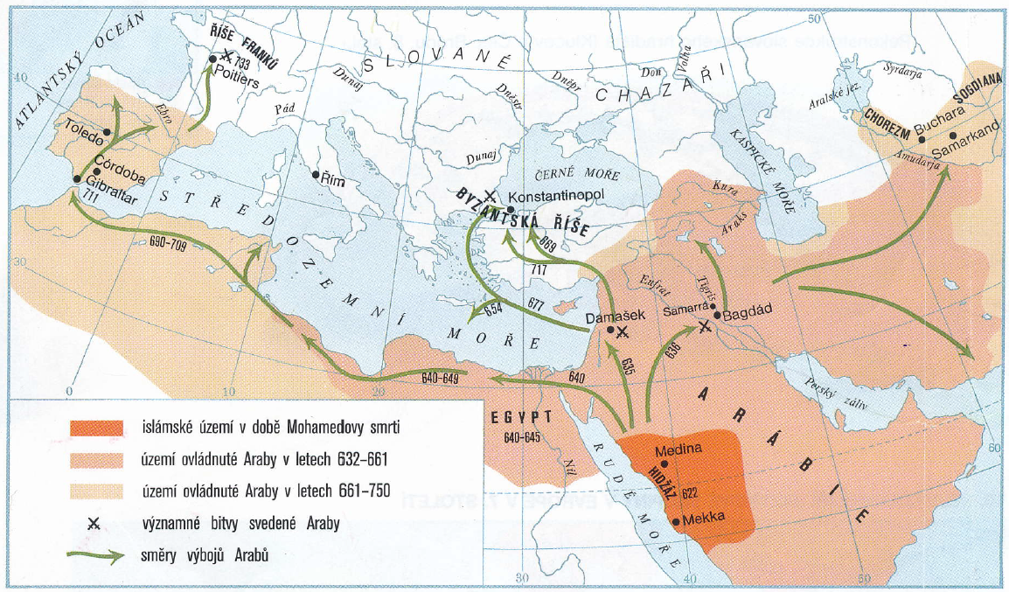
Arabský poloostrov
-Beduíni (Pastevci), Kmenové Zřízení, Polyteismus

Slide 3
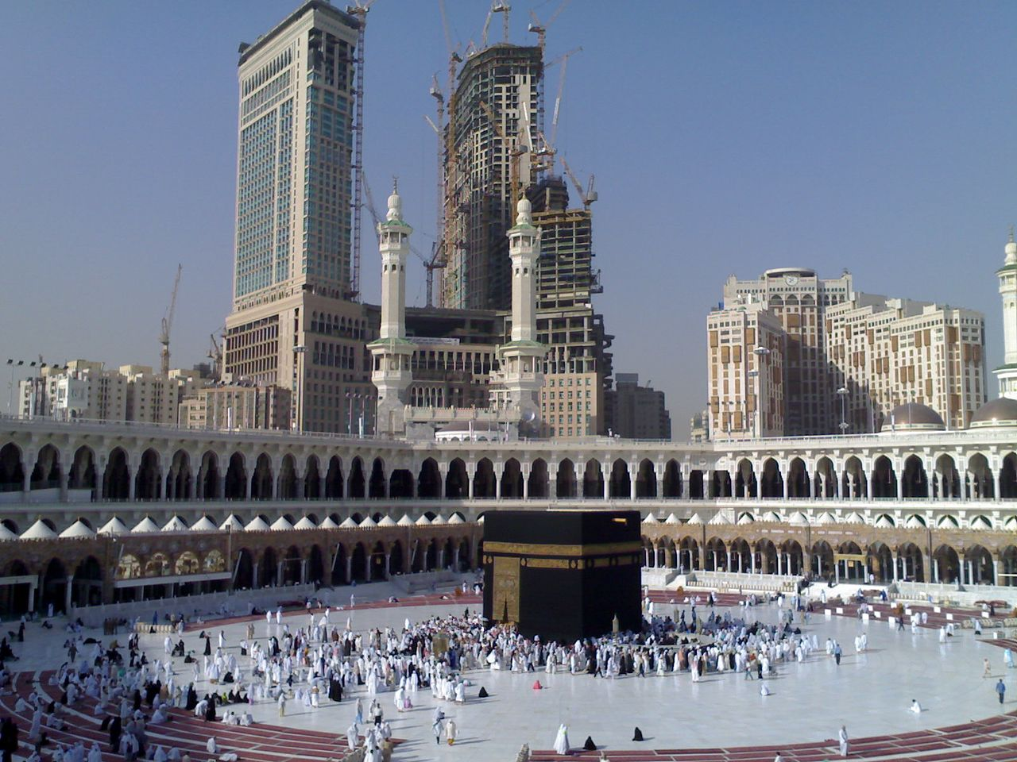
Mekka – nejposvátnější město muslimů

Slide 4
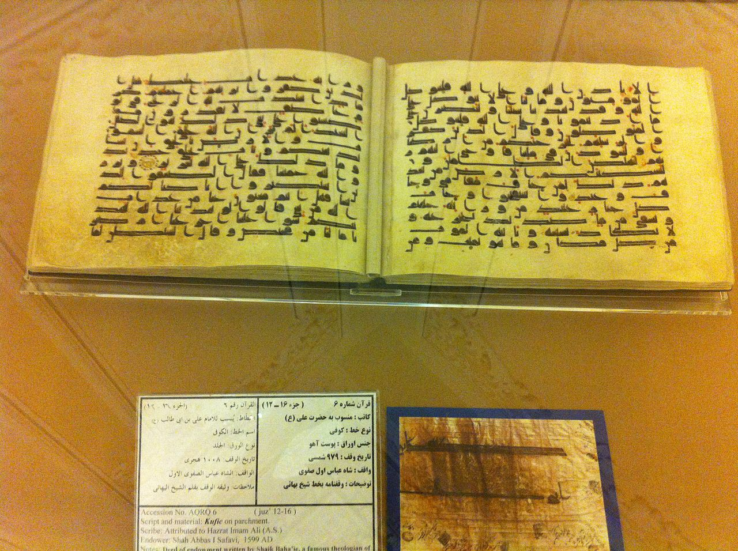
Mohamed (570 – 632)
ZAKLADATEL islámu
1 bůh Alláh
Korán - posvátná kniha
Mohamed má nepřátele, proto utíká r.622 do Mediny (=hidžra) – počátek muslimského letopočtu. Vrací se i s armádou r. 630 zpět, dobyje Mekku a zakládá jednotný stát.

Slide 5
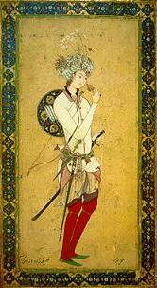
Jeho nástupci (= chalífové) sjednotí Arabský poloostrov a vedou výbojné války
V 9.stol. nastává vrchol říše (chalíf Hárúm ar – Rašíd – rozloha od Atlantského oceánu až po čínskou hranici, centrem Bagdád)
Od 10. století rozpad, v 11. století vpád Turků – noví nositelé islámu.
Hárúm ar – Rašíd

Slide 6
Pravidla pro život muslima
Víra v jedinost Boží a bo--k- poslání M--am-d-.
Modlitba pě--r-t denně.
Půst v m-sí-- Ramadánu od úsvitu do s-u--a-u.
Udílení almužny ch-d-m (2,5% čistých ročních zisků ve prospěch ni-š-ch sociálníchvrstev).
Pouť do M-kk- (jednou za ž--ot, umožňuje-li to fi-a-č-í situace a zdravotní stav.

Slide 7
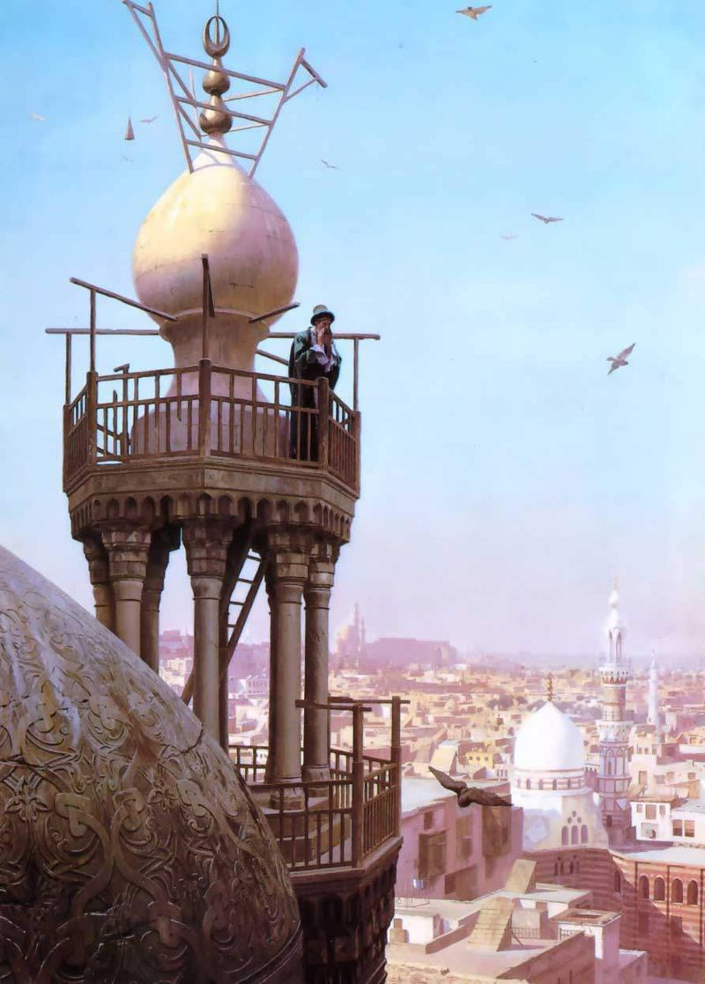
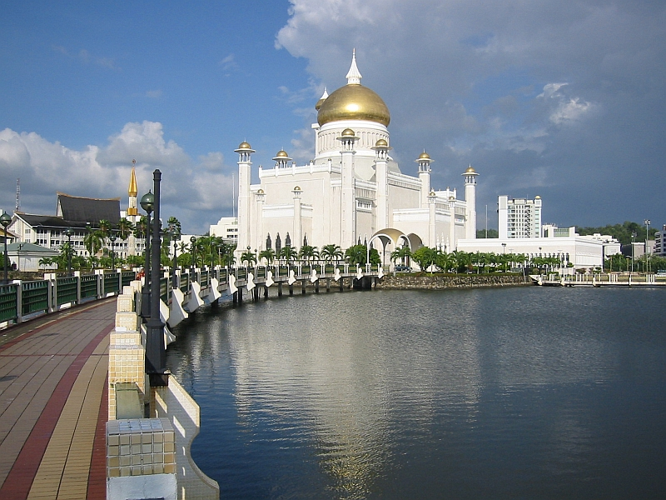
Co to je?
Muezzin
Mešita

Slide 8
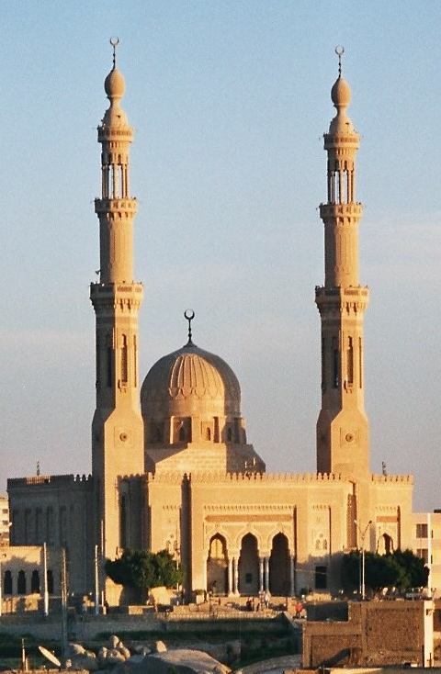
Co to je?
Minaret

